Slide 1
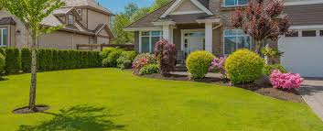
সকলকে শুভেচ্ছা

Slide 2
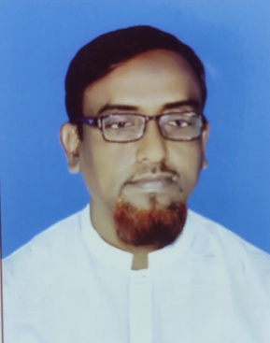
পরিচিতি
মোঃ মাজহারুল ইসলাম
সহকারি শিক্ষক
বামুনিয়া সোনাতনকাটি মাধ্যমিক বালিকা বিদ্যালয়
শার্শা, যশোর।
মোবাঃ ০১৭৩০৯২১১৬২
শ্রেণিঃ নবম
বিষয়ঃ
তথ্য ও যোগাযোগ প্রযুক্ত অধ্যায়ঃ প্রথম
সময়ঃ ৫০ মিনিট

Slide 3
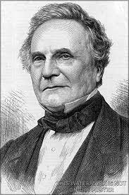
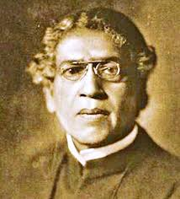
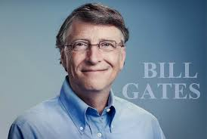
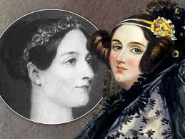
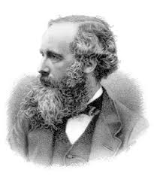
প্রদর্শিত ব্যক্তিবর্গ সম্পর্কে চিন্তা করে বলো
চার্লস ব্যাবেজ
জগদীশ চন্দ্র বসু
উইলিয়াম হেনরি ‘বিল গেটস’
অ্যাডা লাভলেস
জেমস ক্লার্ক ম্যাক্সওয়েল

Slide 4
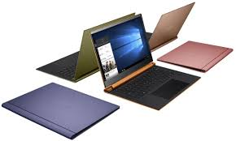
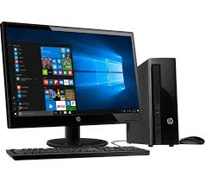
প্রদর্শিত চিত্রগুলি কোন কাজে ব্যবহৃত হয়

Slide 5
আজকের পাঠ
একুশ শতক এবং তথ্য ও যোগাযোগ প্রযুক্তি

Slide 6
শিখনফল
* এই পাঠ শেষে শিক্ষার্থীরা…
* তথ্য ও যোগাযোগ প্রযুক্তির গুরুত্ব সম্পর্কে বলতে পারবে ।
* তথ্য ও যোগাযোগ প্রযুক্তি সংশ্লিষ্ট ব্যক্তিবর্গের অবদান বর্ণনা করতে পারবে।
* বাংলাদেশে ই-লার্নিংয়ের গুরুত্ব ব্যাখ্যা করতে পারবে ।

Slide 7
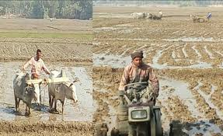
ছবি দুটি লক্ষ্য করো পার্থক্য দেখে

Slide 8
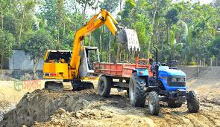
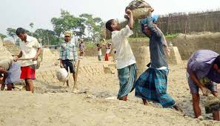
ছবি দুটি লক্ষ্য করো পার্থক্য দেখে

Slide 9
একক কাজ
শিল্প বিপ্লবের পর মানুষ যন্ত্রের ওপর নির্ভর করে পৃথিবীর অর্থনীতি নিয়ন্ত্রণ করছে কিভাবে ?

Slide 10
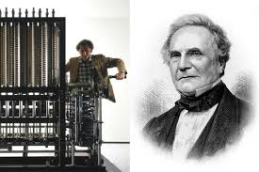
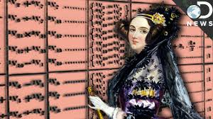
আধুনিক কম্পিউটারের বিকাশ বা প্রচলন শুরু হয় চার্লস ব্যাবেজের হাতে। তিনি তৈরি করেন ডিফারেন্স ইঞ্জিন। তাঁকে আধুনিক কম্পিউটারের জনক বলা হয়।
জন্মঃ ১৭৯১ , মৃত্যুঃ ১৮৭১
চার্লস ব্যাবেজ
অ্যাডা লাভলেস বিশ্বর প্রথম কম্পিউটার প্রোগ্রামার।
জন্মঃ ১৮১৫ , মৃত্যুঃ ১৮৫২
অ্যাডা লাভলেস

Slide 11
বিনা তারে এক স্থান থেকে অন্য স্থানে বার্তা প্রেরণে
প্রথম সফল বাঙালি বিজ্ঞানী জগদীশ চন্দ্র বসু
জন্মঃ ১৮৫৮, মৃত্যুঃ ১৯৩৭
জগদীশ চন্দ্র বসু
বর্তমানে পৃথিবীর অধিকাংশ কম্পিউটার পরিচালিত হয় বিল গেটস প্রতিষ্ঠিত মাইক্রোসফট কোম্পানির
অপারেটিং সিস্টেম সফটওয়্যার দিয়ে।
তিনি মাইক্রোসফট কর্পোরেশনের প্রতিষ্ঠাতা। জন্মঃ ১৯৫৫
উইলিয়াম হেনরি ‘বিল গেটস’

Slide 12
দলীয় কাজ
তথ্য ও যোগাযোগ প্রযুক্তি বিকাশে চার্লস ব্যাবেজ এর অবদান
সম্পর্কে তোমাদের মতামত যুক্তি সহ উল্লেখ করো ।

Slide 13
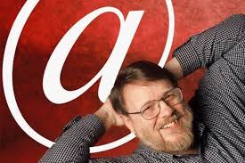
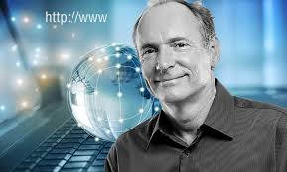
১৯৭১ সালে আরপানেটে ইলেকট্রনিক মাধ্যমে পত্রালাপের সূচনা করেন রেমন্ড স্যামুয়েল টমলিনসন। তিনিই প্রথম ই-মেইল সিস্টেম চালু করেন।
রেমন্ড স্যামুয়েল টমলিনসন
তিনি World Wide Web (WWW) এর জনক। জন্মঃ ১৯৫৫
স্যার টিমোথি জন ‘টিম’ বার্নাস-লি

Slide 14
ই-লার্নিং শব্দটি ইলেকট্রনিক লার্নিং কথাটির সংক্ষিপ্ত রূপ। মাল্টিমিডিয়ার সাহায্য শ্রেণি কক্ষে সুন্দরভাবে পাঠদানের বিষয়টির দৃশ্যমান উপস্থাপন করা যায়।

Slide 15
মূল্যায়ন
১. আধুনিক কম্পিউটারের জনক কে ?
২. www পূর্ণরূপ কি ?
৩. বিশ্বের প্রথম নেটওয়ার্কের নাম কি ?
৪. ই- লার্নিং শব্দটি কোন কথাটির সংক্ষিপ্ত রূপ ?

Slide 16
বাড়ীর কাজ
শিক্ষার মান বৃদ্ধিতে ই- লার্নিং কী ভূমিকা রাখতে পারে আলোচনা করো।

Slide 17
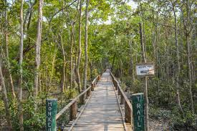
ধন্যবাদ

